Slide 1


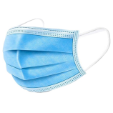


DURANT le Rendez-Vous
Recommandations Covid-19
au 27 Avril 2020
J’appliquerai les gestes barrières : distance d’un mètre, désinfection des mains, tenue dédiée, protection du fauteuil
Veuillez toujours respecter la distance minimale d’un mètre
(Afin de respecter cette contrainte seules les séances de réflexologie plantaire pourront être effectuées)
Tout comme vous, je porterai un masque de protection
Pour le règlement,
- si vous payez par chèque, pensez à le préparer à l’avance
- si vous payez en espèce, nous éviterons le contact à l’échange de monnaie
- nous appliquerons les même règles lorsque je vous remettrez votre facture
Votre réflexologue vous assure de respecter les règles d’hygiène courantes

